Slide 1
Elastic Calculator
Visualización de Soluciones Elásticas en Dominios Planos Discretizados con Elementos Finitos
Modelación Computacional

Slide 2
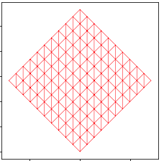
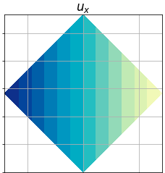
Programa de Análisis de Sólidos Elásticos por el Método de los Elementos Finitos
SolidsPy
(https://github.com/jgomezc1/Elastic-Calculator)
El programa permite la visualización de soluciones sobre dominios planos utilizando métodos de interpolación local. Para visualizar una solución se requiere una discretización del dominio por medio de elementos finitos. Esta puede hacerse con la ayuda del mallador libre Gmsh. Posteriormente se evalúa la solución en los nodos de los elementos y esta se almacena en arreglos de tamaño variable dependiendo del problema a resolver. En la parte final la solución es pasada al modulo de visualización el cual triangula cada uno de los elementos finitos y realiza interpolación local para permitir una visualización de alta resolución.

Slide 3
Estructura del Programa
elasticity.py
Modulo que almacena todas las soluciones disponibles.
interfaces.py
generategeo.py
Modulos (de uso opcional) con interfaces gráficas simples para ingreso de parámetros de las soluciones disponibles y con geometrías automatizadas en Gmsh.
plotter.py
Modulo con las rutinas de graficación como tal. Además contiene algunas rutinas para transformación de tensores, etc.

Slide 4
Estructura del Programa
Para poder visualizar una solución el programa requiere: la solución como tal: esta debe ser función de las variables independientes x y y; un arreglo con las conectividades de todos los elementos en los que se dividió la geometría del problema; y un arreglo con las coordenadas de todos los nodos en los que se evaluará la solución y que conforman los elementos.
Genera discretización por elementos finitos resultando en los arreglos nodes y elements
Evalúa la solución en todos los nodos del arreglo nodes resultando en vectores solución SOL[]
Pasa la malla (nodes y elements) y el vector solución al modulo de graficación plotter.py

Slide 5
Tipos de Elementos
ele_type = 2
orden = 1
ele_type = 9
orden = 2
ele_type = 3
orden = 1

Slide 6
Arreglo nodes[]
Id_Nudo X-Coord Y-Coord
Id_Node: Identificador de nodo (I5).
X-Coord: Coordenada en x (f10).
X-Coord: Coordenada en y (f10).
0.0 0.0
2.0 0.0
4.0 0.0
0.0 3.0
2.0 3.0
4.0 3.0
0.0 6.0
2.0 6.0
4.0 6.0

Slide 7
Arreglo elements[]
Id_Elemento Id-Tipo-Ele 0 Id-N₁ Id-N₂ Id-N₃ …………Id-N_{N}
Id_Elemento: Identificador de elemento (I5).
Id-Tipo-Ele: Identificador de tipo de elemento (3-triangulo de 3 nudos; 2-triangulo de 6 nudos; 1-cuadrilatero de 4 nudos).
Id-N_{i}: Identificadores de nudo. Tantos nudos como se defina de acuerdo el tipo de elemento definido por Id-Tipo-
Nodos que conforman los elementos
1 0 1 2 5 4
1 0 2 3 6 5
1 0 4 5 8 7
4 1 0 5 6 9 8
Tipo de elemento

Slide 8
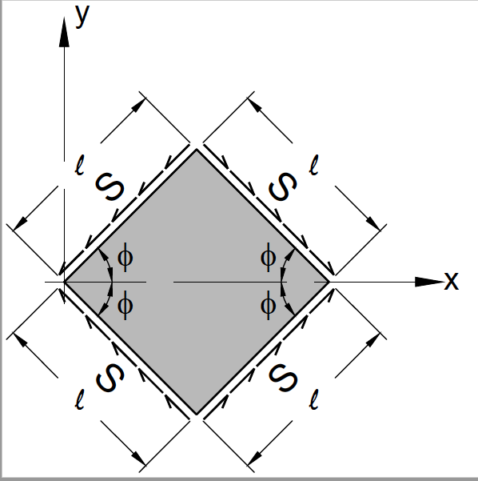
Ejemplo de implemantación (wedge.py)
Implementar la solución
En el dominio correspondiente a la cuña mostrada en la figura.

Slide 9
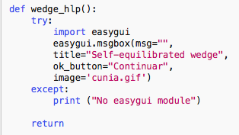
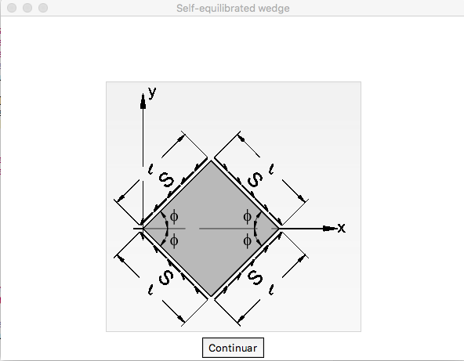
Ayuda de la solución (Opcional)
Es posible agregar al modulo interfaces.py una rutina que muestre una imagen con el dominio de solución y los parámetros que sean relevantes. En este caso la rutina se denomina gui.wedge_hlp.

Slide 10
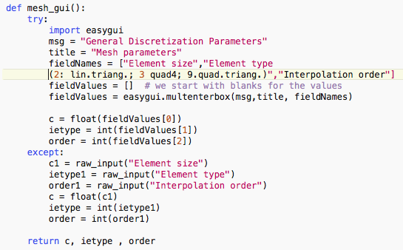
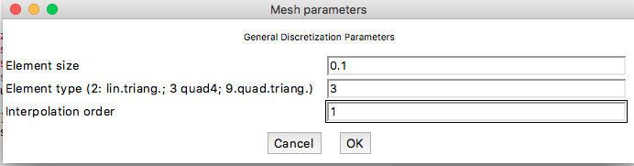
Parametros de la malla (Opcional)
La interface de mallado es igual para todas las soluciones y se usa al principio del script principal para definir las caracteristicas de la malla de elementos finitos, solicitando al usuario 3 datos:
Tamaño característico del elemento
Tipo de elemento (2 triangulo líneal; 3 cuadrilatero líneal; 9 triangulo cuadratico
Orden de interpolacón: 1 o 2 según sea el caso.
Esta itnterface no es necesaria si la malla se crea en un paso independiente del script principal.

Slide 11
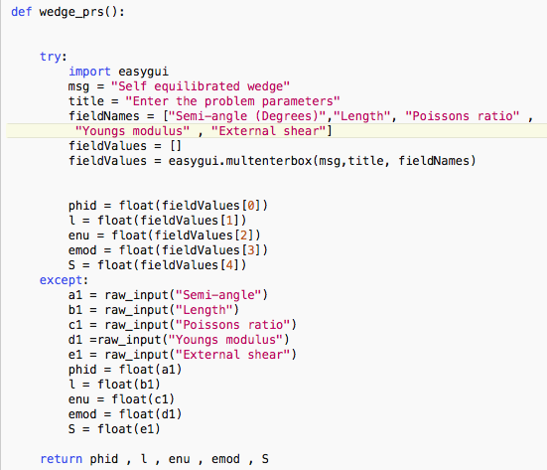
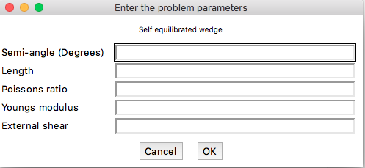
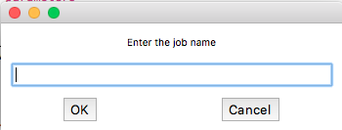
Parametros de la solución (Opcional)
En este menú se programa el ingreso de los paramétros relevantes de la solución como dimensiones, propidades de los materiales, magnitudes de cargas, etc.

Slide 12
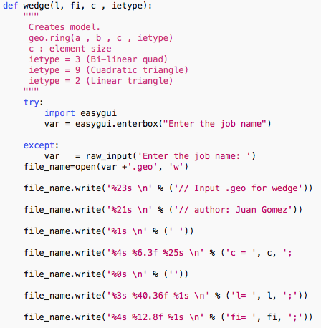
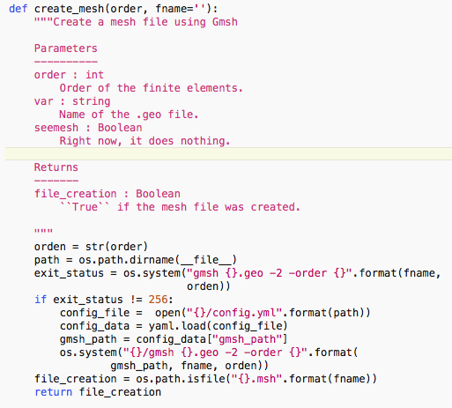
Generación de la malla (Opcional)
En el caso de dominios simples es posible automatizar la creación de la geometría mediante una rutina que escribe un archivo con los comandos de Gmsh para generar el archivo .geo así como la ejecución de Gmsh para crear la malla como tal. Tanto la creación de la geometría como le ejecución de Gmsh puede realizarse por fuera del script en cuyo caso estas 2 rutinas no son requeridas.

Slide 13
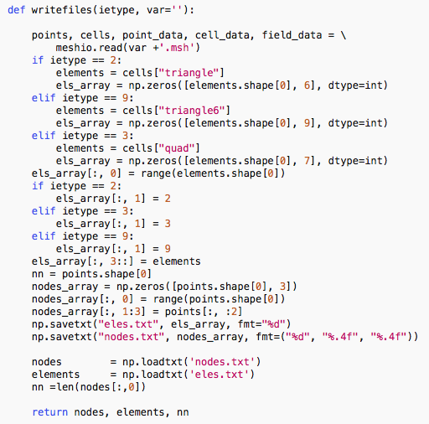
Procesamiento de la malla (Obligatorio)
Una vez generada la malla ahora es necesario procesar la misma para generar los arrglos de nudos y elementos en el formato presentado anteriormente. Para procesar la malla se requiere tener instalado el modulo meshio y la siguiente rutina del modulo generate.geo
Lee la malla de gmsh y la almacna en diccionarios listos para procesamiento
Captura los nodos de los elementos de acuerdo con el tipo de elemento
Escribe el tipo de elemento al archivo eles.txt
Escribe los nudos de cada elemento en el archivo eles.txt
Escribe la información nodal en el archivo nodes.txt y finalmente los almacena en los arreglos nodes y elements listos para evaluar y graficar la solución.

Slide 14
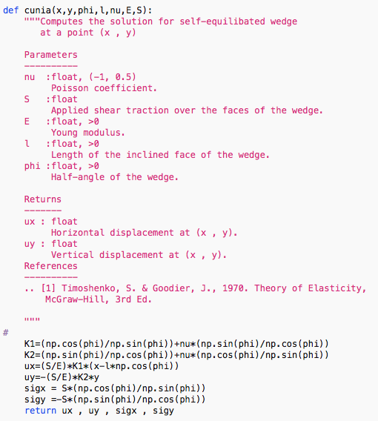
Solución (Obligatorio)
La solución como tal se debe agregar al modulo elasticity.py. En la figura se muestra la solución correspondiente al problema de la cuña
La función recibe como paramétros de entrada las coordenadas del punto y los paramétros particulares de la solución. En este caso el angulo de la cuña, la longitud de la cara, la relación de Poisson, el modulo de elasticidad y el cortante aplicado
La función devuelve como paramétros los campos de interes a graficar. En este caso la solución esta dada en terminos de las componentes horizontal y vertical del vector de desplazamientos asi como las tensiones normales en dirección x y y.

Slide 15
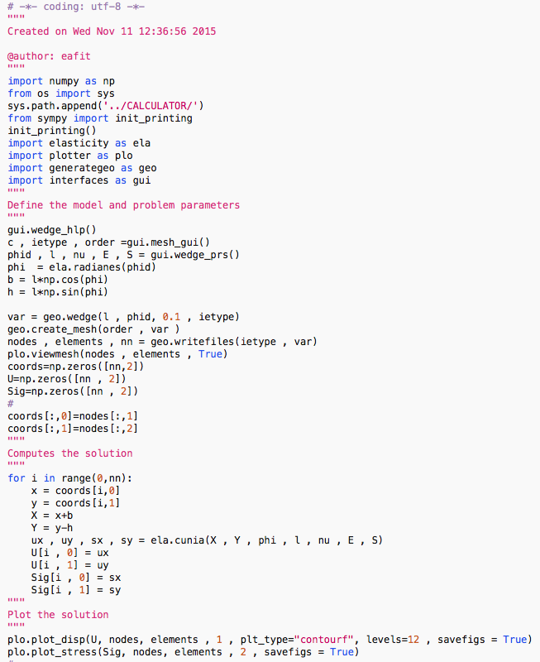
Script de la solución
El script de la solución genera la malla y captura los paramétros de la solución para posteriormente evaluarla en los nodos y pasarla al modulo plotter para hacer la visualización.
Importa modulos
Muestra la ayuda gráfica, captura los paramétros de la malla y los paramétros de la solución
Escribe el archivo con la geometría del modelo.
Ejecuta Gmsh y crea la malla.
Procesa la malla generando los arreglos de nodes y elements listos para calcular y visualizar la solución.
Dimensiona arreglos para almacenar la solución..
Evalua la solución un nudo a la vez y almacena el resultado en los arreglos de desplazamiento y tensiones
Pasa los arreglos de nodes, elements y de solución a las rutinas de graficación.

Slide 16
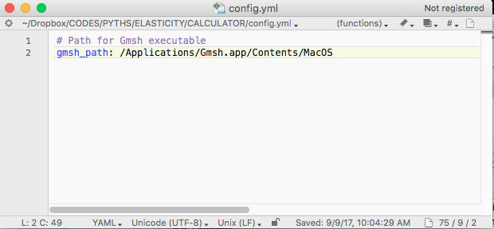
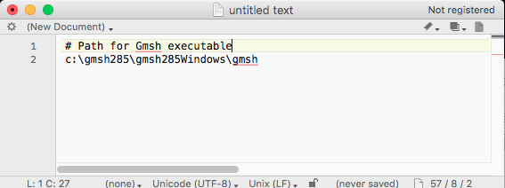
Instalación
Para utilizar el programa una vez descargadas todas las carpetas del mismo, simplemente modifique el archivo config.yml que se encuntra en la carpeta CALCULATOR. Este debe almacenar la ruta del ejecutable de Gmsh en cada computador particular.
En Mac el archivo sería como este:
En Windows el archivo sería como este:

